Slide 1
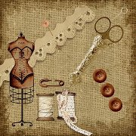
Путешествие в мир материаловедения
Швейное дело 5 класс
Учитель трудового обучения
Григорьева Наталья Анатольевна
ГКОУ «Горбатовская школа-интернат I вида»

Slide 2
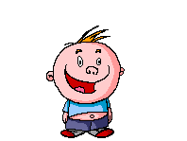
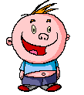
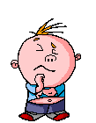
Ваше настроение
Какая из картинок соответствует Вашему настроению до урока?
грустное
весёлое
задумчивое

Slide 3
Урок - путешествие
Тема:
«Ткани из растительных волокон»

Slide 4
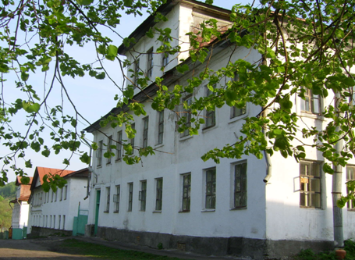
Маршрут путешествия
«Прядение»
«Растительная»
«Классификация»
«Музыкальная»
«Ткачество»
«Тканевая»

Slide 5
ОСТАНОВКА «кЛАССИФИКАЦИЯ»
Текстильные волокна
Натуральные Химические
Растительные Животные Минеральные
Хлопок Лён

Slide 6
ОСТАНОВКА «рАСТИТЕЛЬНАЯ» Получение волокон хлопка
Хлопок получают из растения хлопчатника- однолетнего растения.
После цветения хлопчатника образуется коробочка, внутри которой находятся семена.
В период созревания коробочка раскрывается и из нее пушистой массой выходит волокно.

Slide 7
Получение волокон льна
Лён – однолетнее травянистое растение, дающее волокно такого же названия.
Для получения волокон используют стебель растения льна – долгунец.

Slide 8
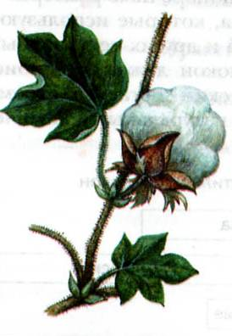
Ответь на вопросы
Что такое хлопчатник?
Что такое лён-долгунец?
Показать на табличках:
- где волокно хлопка?
- где волокно льна?

Slide 9
Свойства волокон
Хлопковое волокно Льняное волокно
белый цвет
серый цвет
мягкие
жёсткие
прохладные
тёплые
хорошо горит (как бумага)
прочные

Slide 10
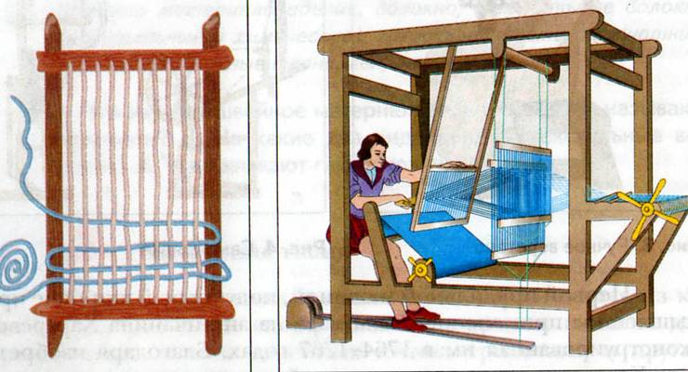
ОСТАНОВКА «пРЯДЕНИЕ» Из истории
Ручное веретено
Самопрялка
Ручной ткацкий станок
Прядение – это процесс, в результате которого
из волокон получают нить (пряжа).

Slide 11
Основная профессия прядильного производства
Прядильщица

Slide 12
Процесс получения ткани
Растение
Пряжа
Волокно
Ткань

Slide 13
ОСТАНОВКА «мУЗЫКАЛЬНАЯ»

Slide 14
ОСТАНОВКА «тКАЧЕСТВО»
Ткачество –
это процесс получения ткани из пряжи.

Slide 15
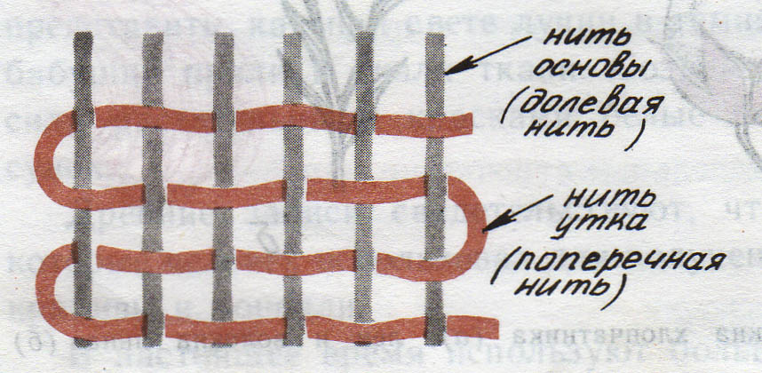
Основа - нити, идущие вдоль ткани.
Уток - поперечные нити в ткани.
Кромка - узкая полоса по краю ткани.

Slide 16
Основная профессия ткацкого производства
Ткачиха

Slide 17
ОСТАНОВКА «Тканевая» Хлопчато-бумажные ткани
Ситец
Сатин
Бязь
Фланель
Батист
Вельвет

Slide 18
Льняные ткани
Льняное полотно
Брезент

Slide 19
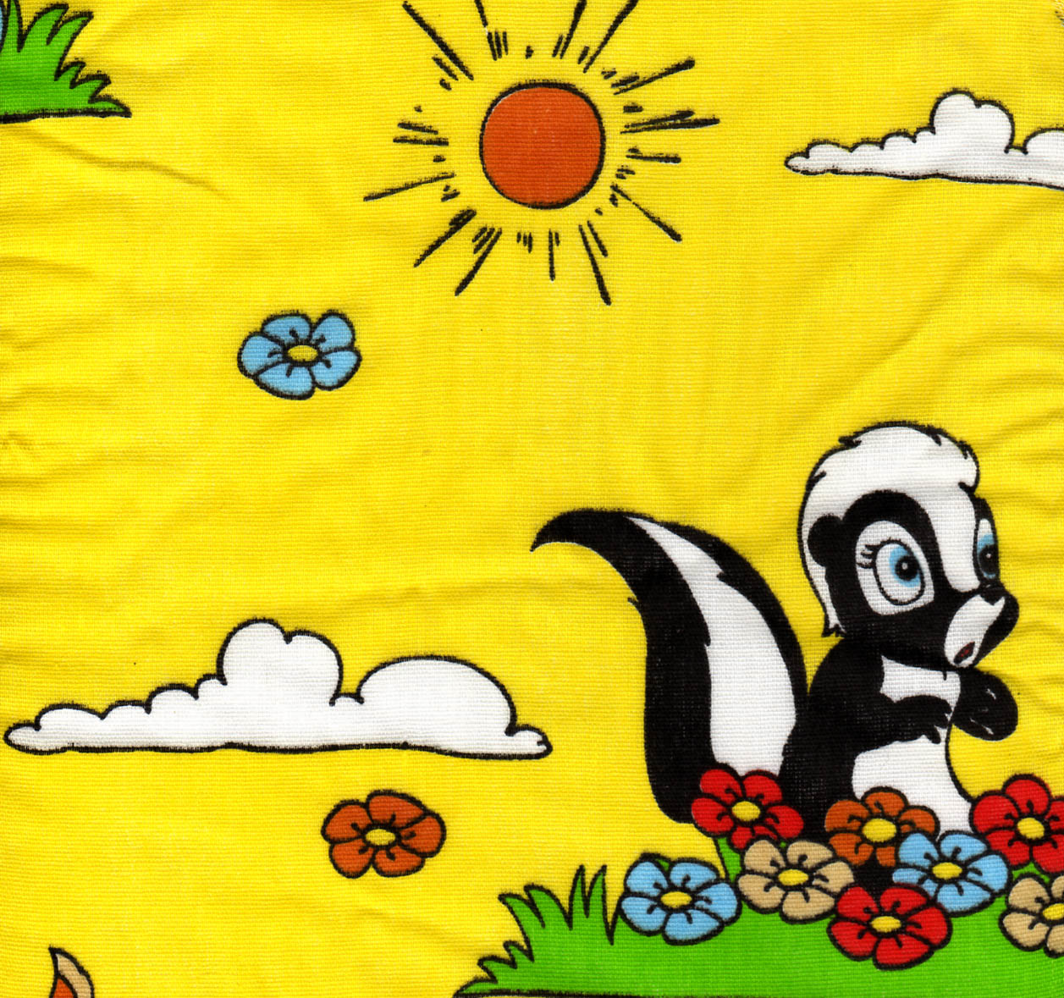
Признаки определения лицевой стороны ткани
Яркость рисунка
Четкость переплетения
Гладкость поверхности

Slide 20
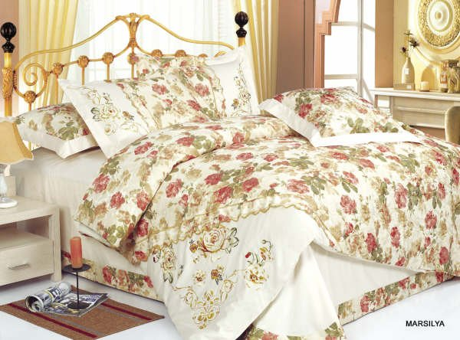
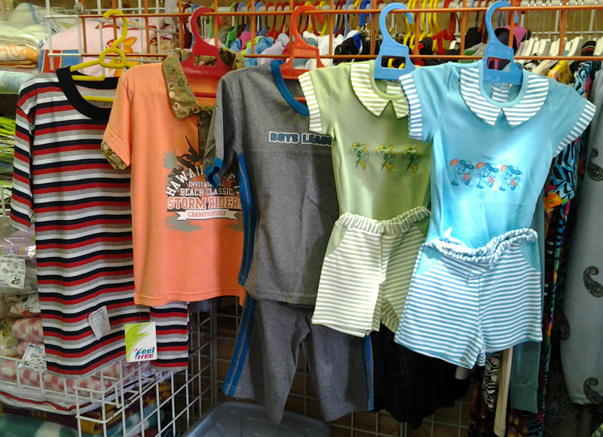
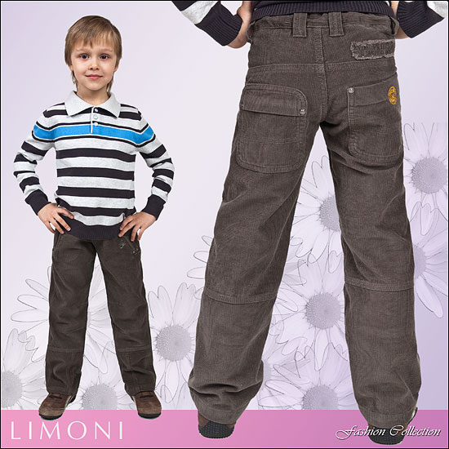
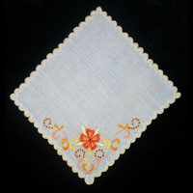
Изделия из хлопчатобумажных тканей
Постельное бельё
Носовой платок
Халаты
Пижамы
Вельветовые брюки

Slide 21
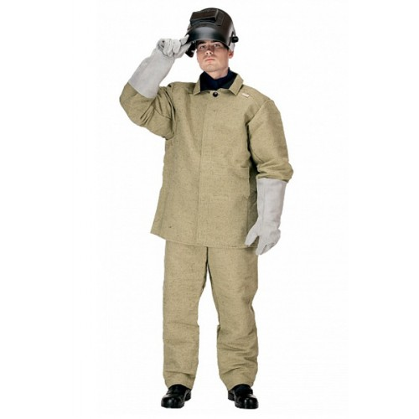
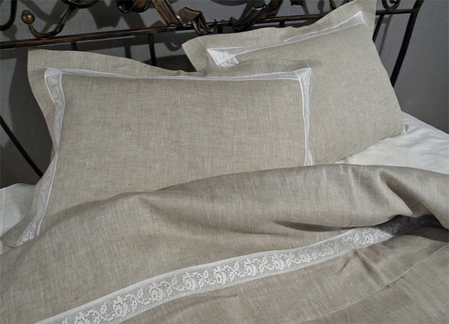
Изделия из льняных тканей
Скатерть и салфетки
Брезентовый костюм
Постельное бельё
Льняное полотенце

Slide 22
Это интересно!
Для изготовления банкнот
используют бумагу,
содержащую большое количество
хлопковых и льняных волокон.

Slide 23
ОСТАНОВКА «Школьная» Практические работы
Задание № 1
Изучение строения ткани, изготовление полотняного переплетения.
Задание № 2
Выполнить аппликацию из хлопчато-бумажных тканей.

Slide 24
Кроссворд
1. Нить, расположенная поперек ткани.
2. Узкая полоса по краю ткани.
3. Тонкая, гибкая, прочная нить.
4. Яркая сторона ткани.
5. Хлопчатобумажная ткань.
УТОК
КРОМКА
ВОЛОКНО
ЛИЦЕВАЯ
СИТЕЦ
 |  |  |  |  | У | Т | О | К
 |  | К | Р | О | М | К | А
В | О | Л | О | К | Н | О
 |  |  |  | Л | И | Ц | Е | В | А | Я
 | С | И | Т | Е | Ц
 |  |  |  |  | Ы

Slide 25
Ваше настроение
Какая из картинок соответствует Вашему настроению после урока?
Объясните почему.
грустное
весёлое
задумчивое

